Slide 1
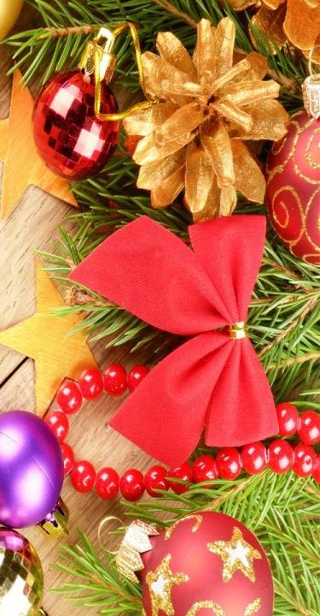
Муниципальное бюджетное дошкольное образовательное учреждение Шербакульского муниципального района Омской области «Детский сад «Буратино»
«Изготовление новогодних украшений совместно с детьми и их родителями»
Подготовили воспитатели старшей группы «Почемучки» высшей квалификационной категории:
Зуб Людмила Николаевна
Садбекова Куляш Жумабаевна

Slide 2
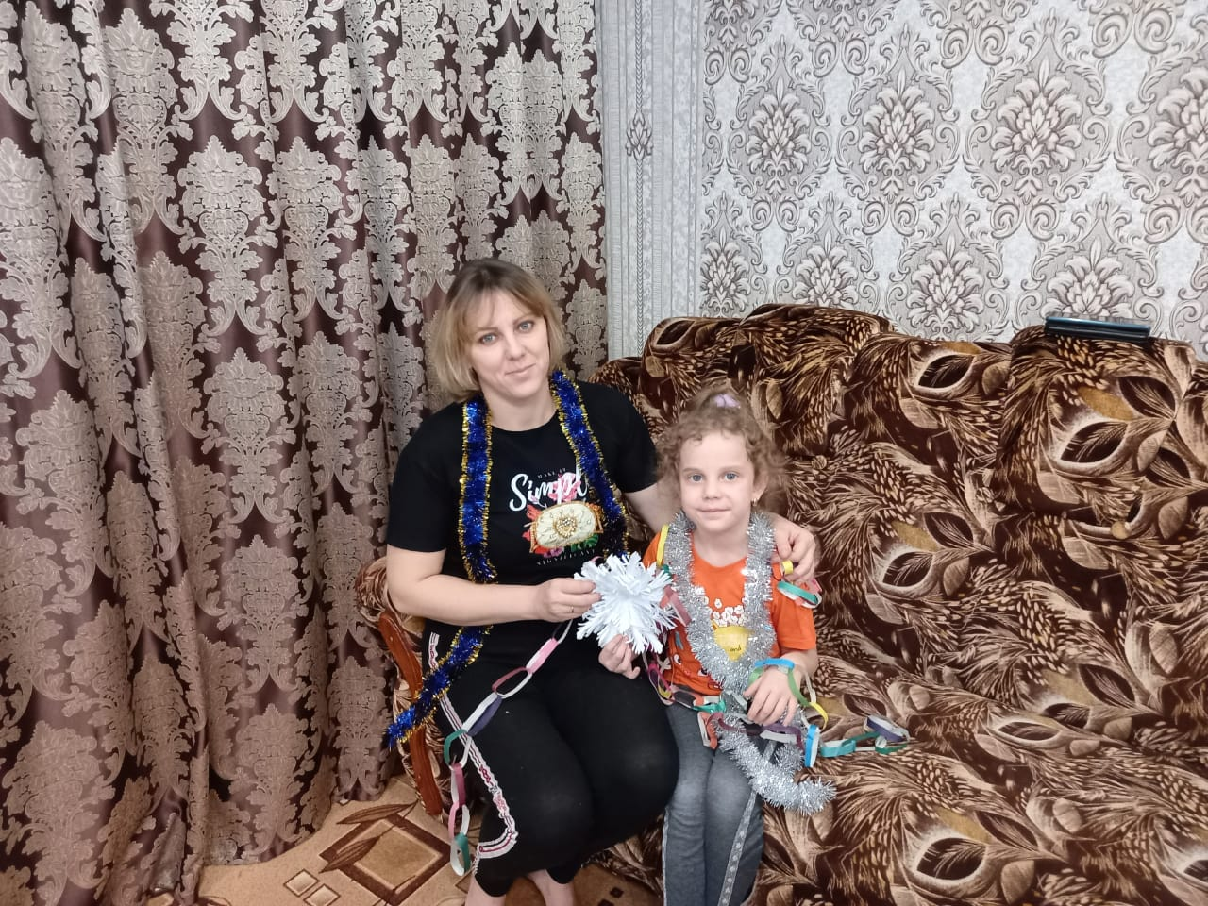
Совместное творчество взрослых и детей по созданию новогодней поделки – ключ к пониманию и совместному радостному общению.
Вы приятно проводите время – и в награду получаете доверие и радость своих детей.

Slide 3
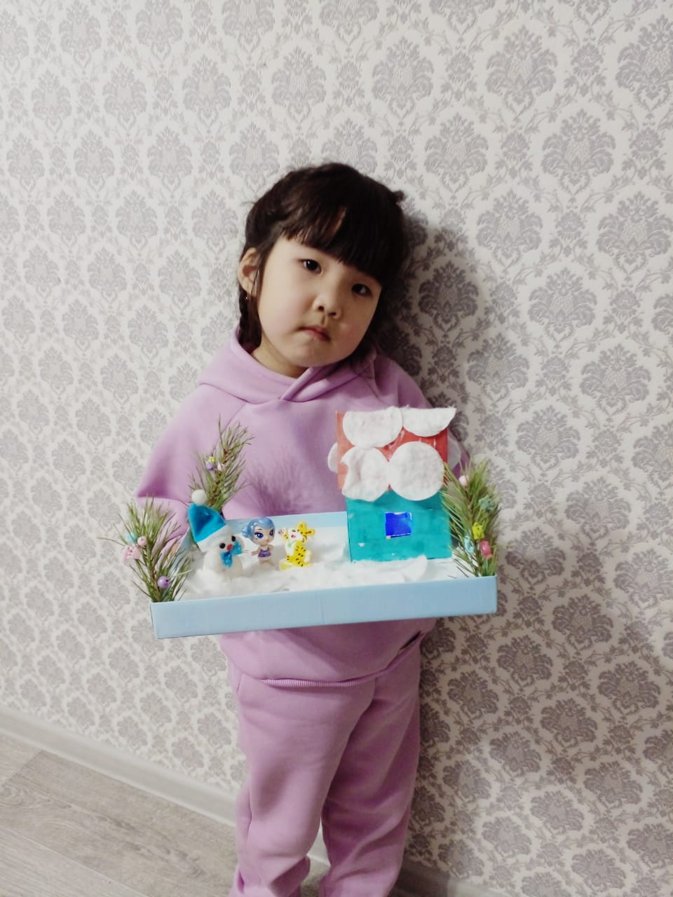
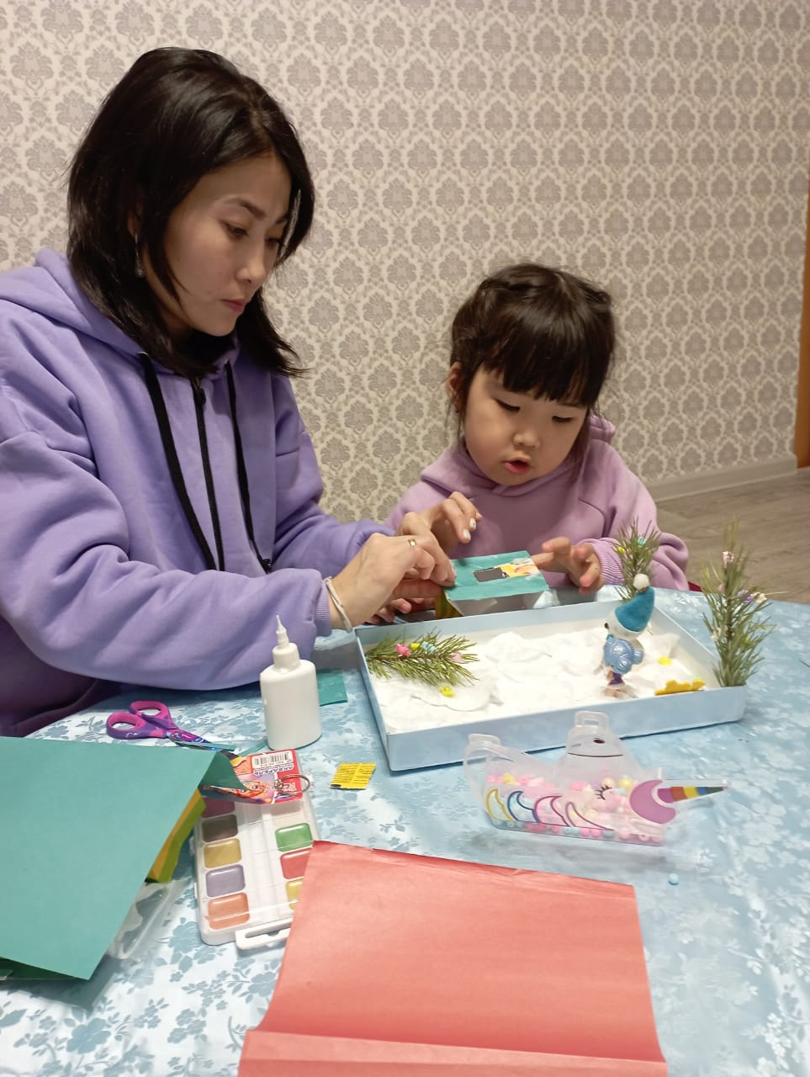
«СНЕГОВИЧОК НА ПРОГУЛКЕ»

Slide 4
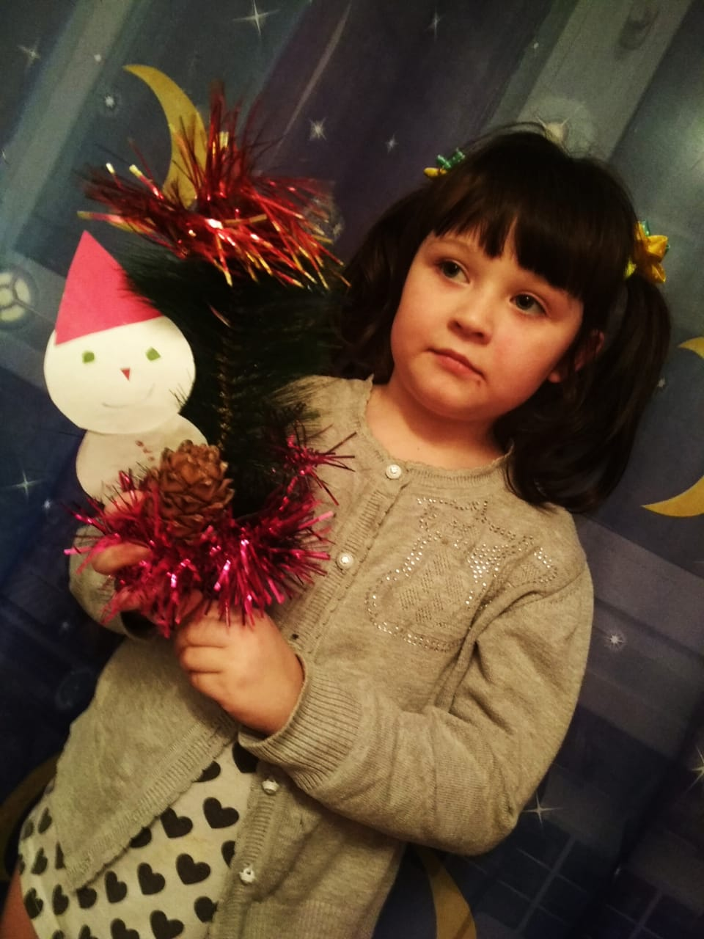
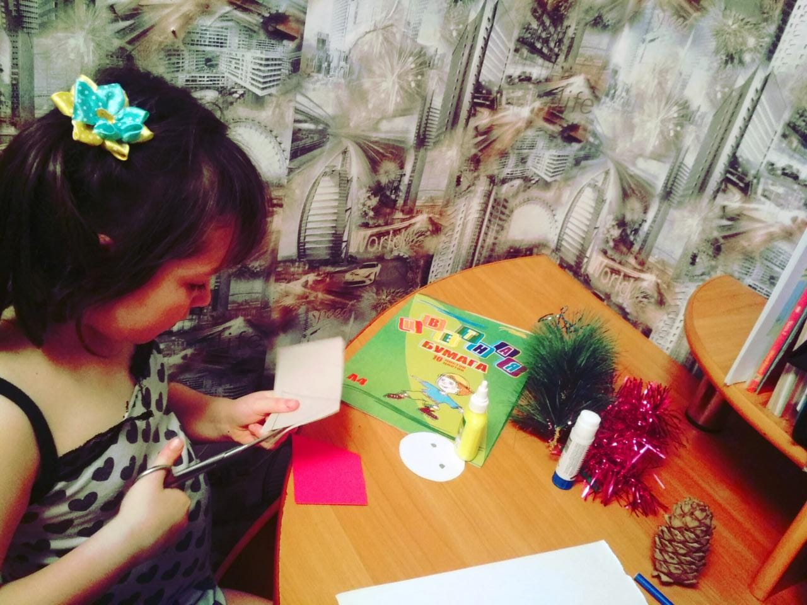
«ВЕСЕЛЫй СНЕГОВИК»

Slide 5
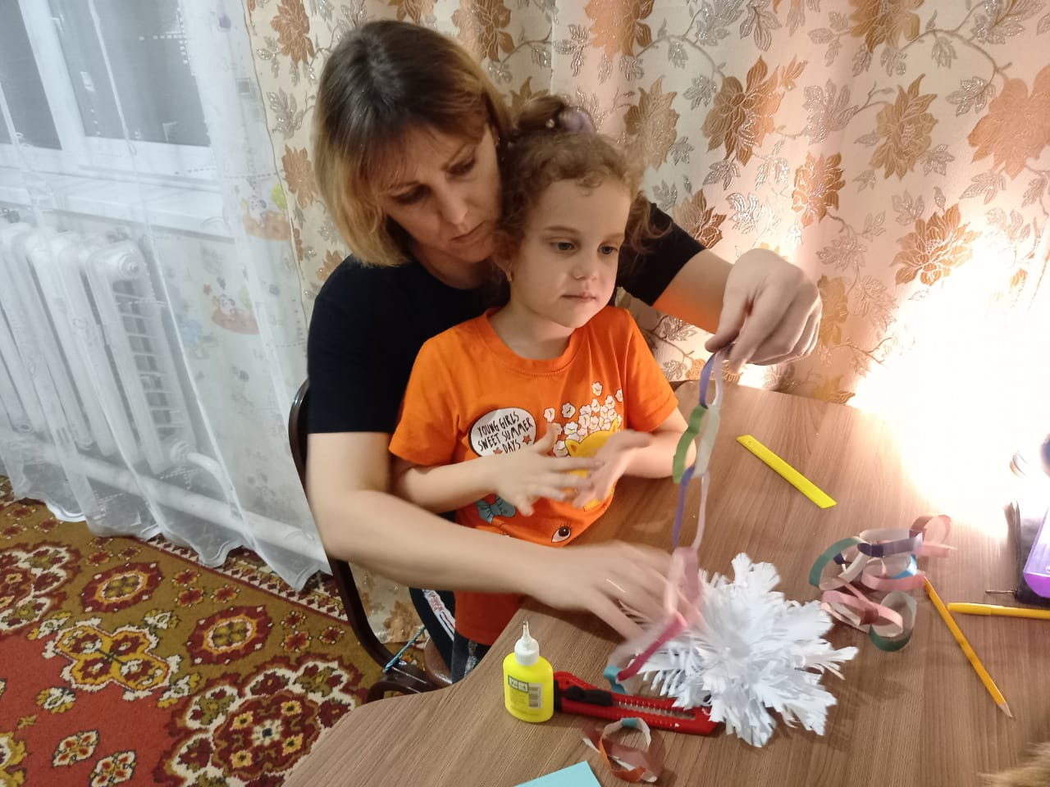
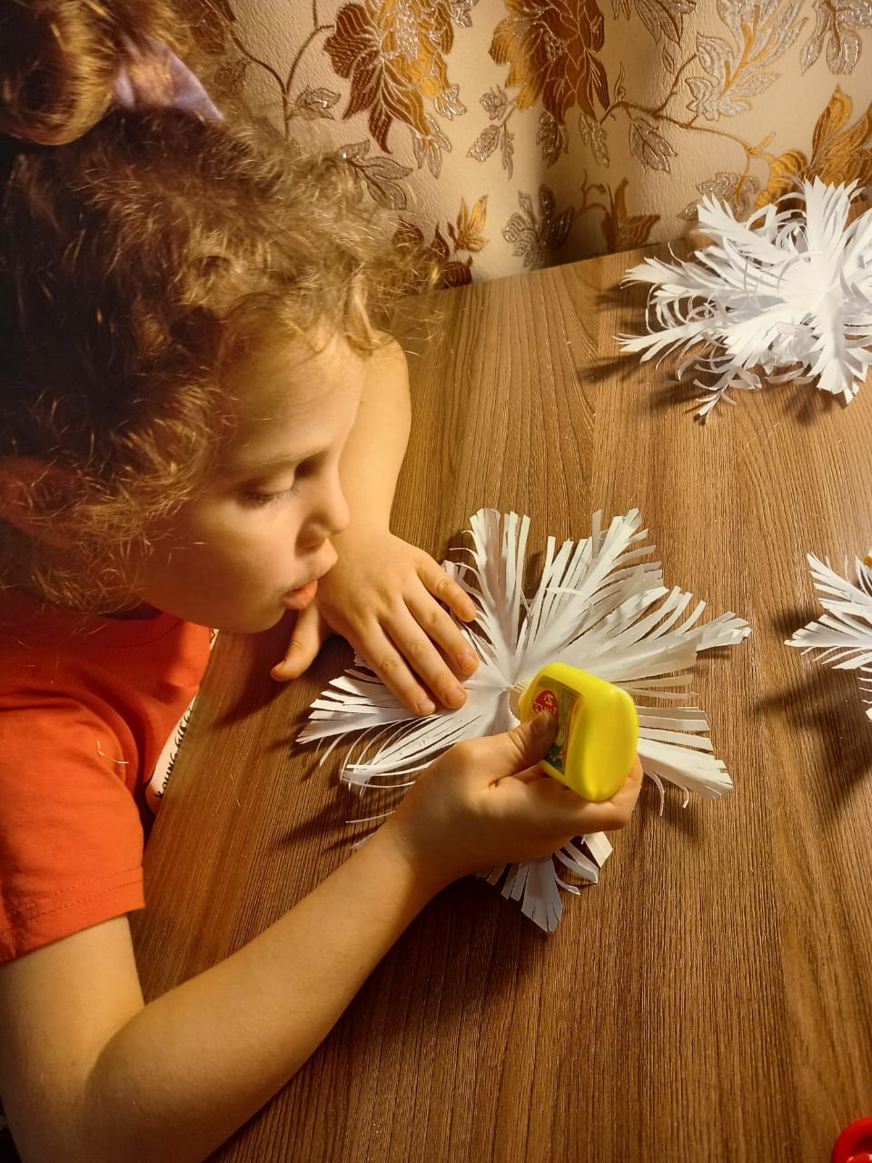
«ПУШИСТАЯ СНЕЖИНКА»

Slide 6
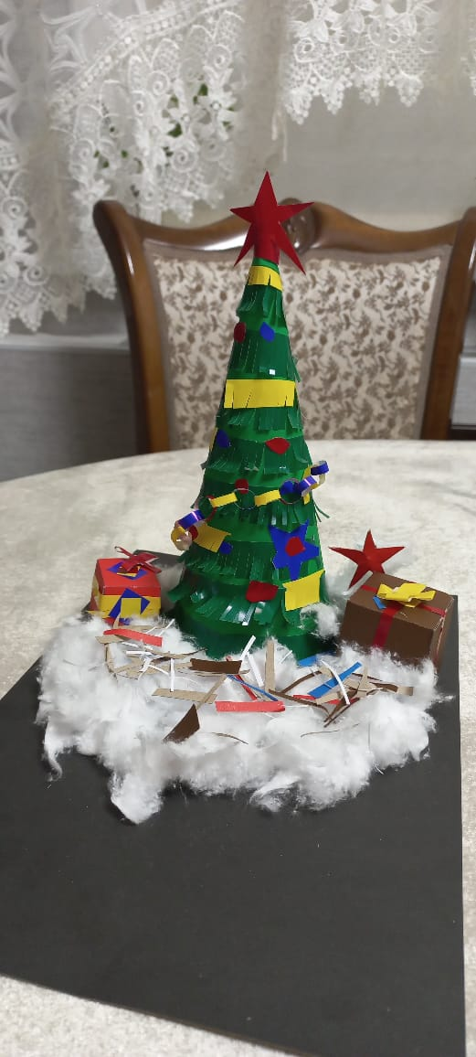
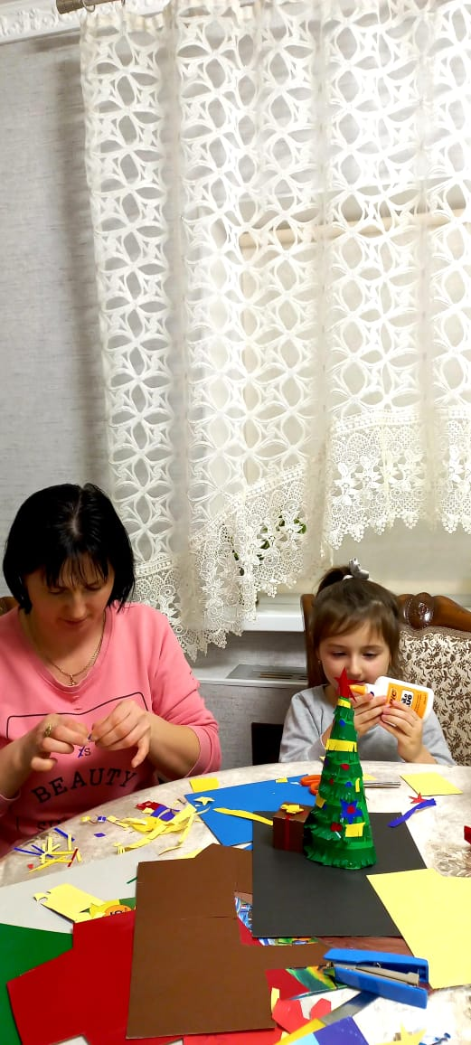
«НОВОГОДНяя ЕЛЬ»

Slide 7
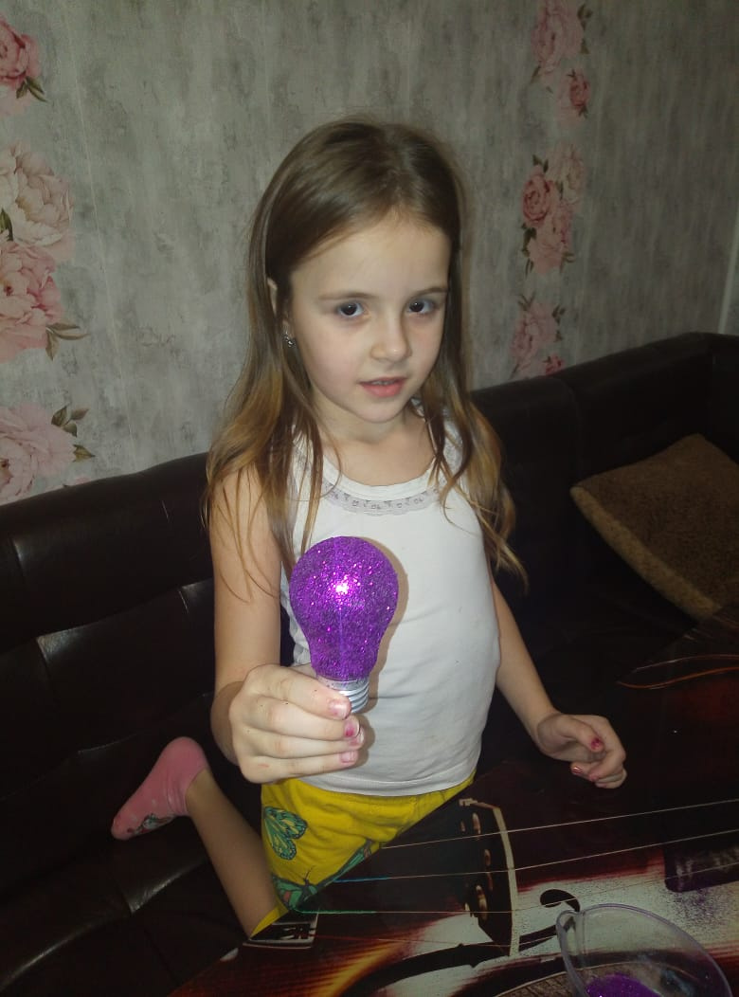
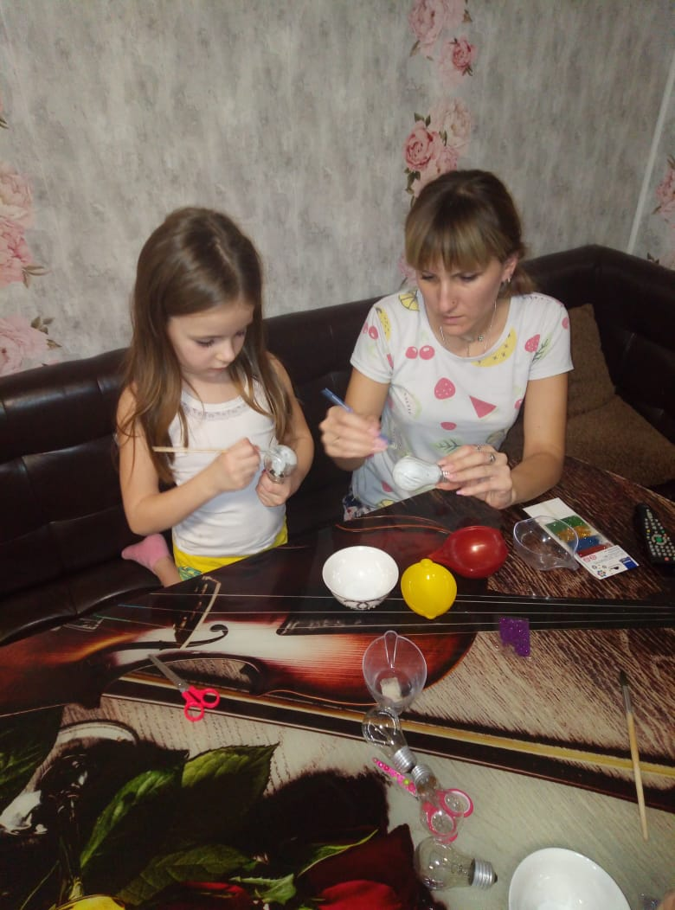
«ВОЛШЕБНАя
ЛАМПОЧКА»

Slide 8
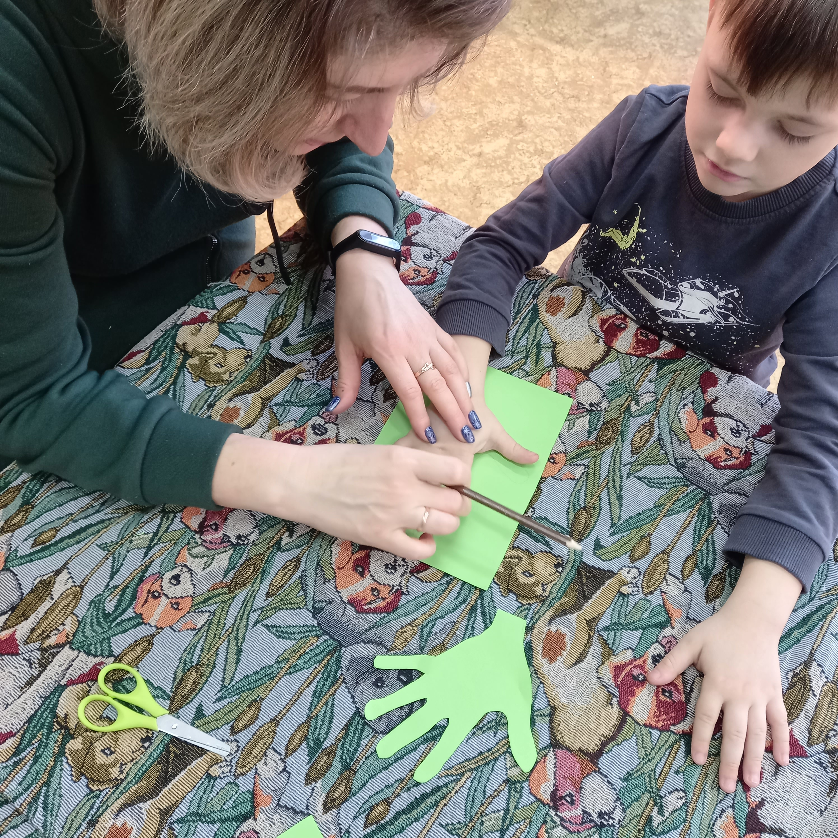
«Рождественский венок»

Slide 9
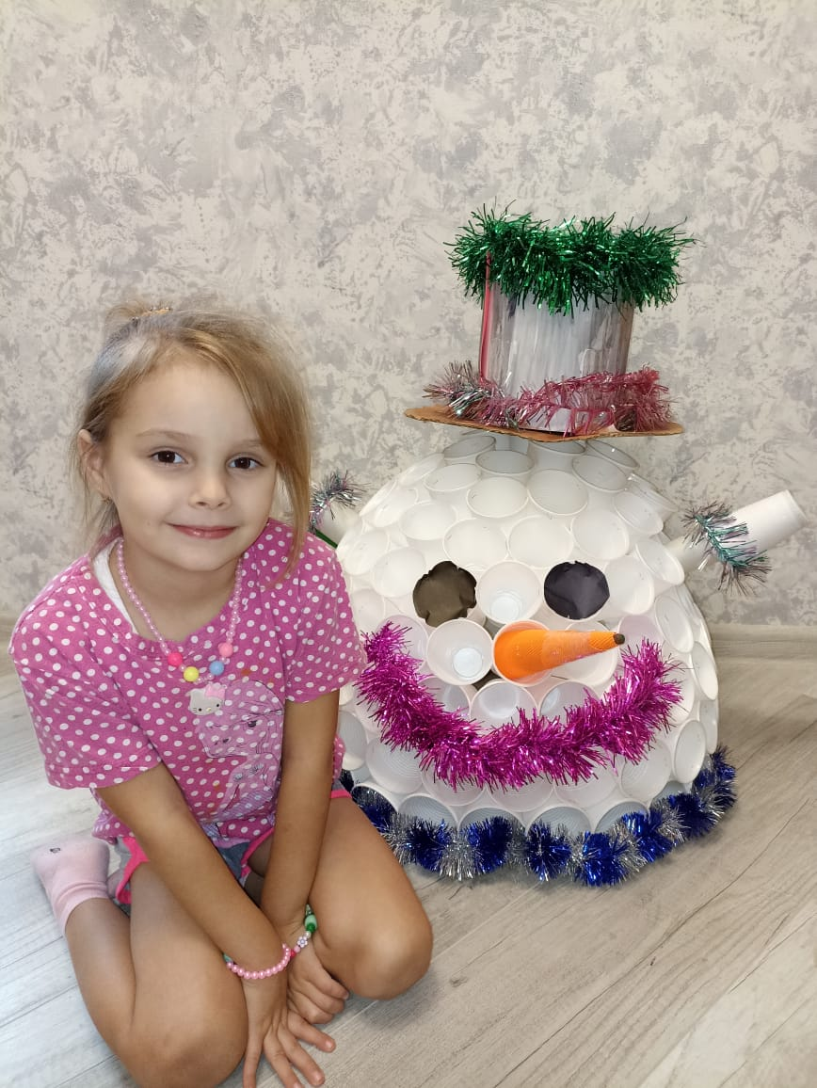
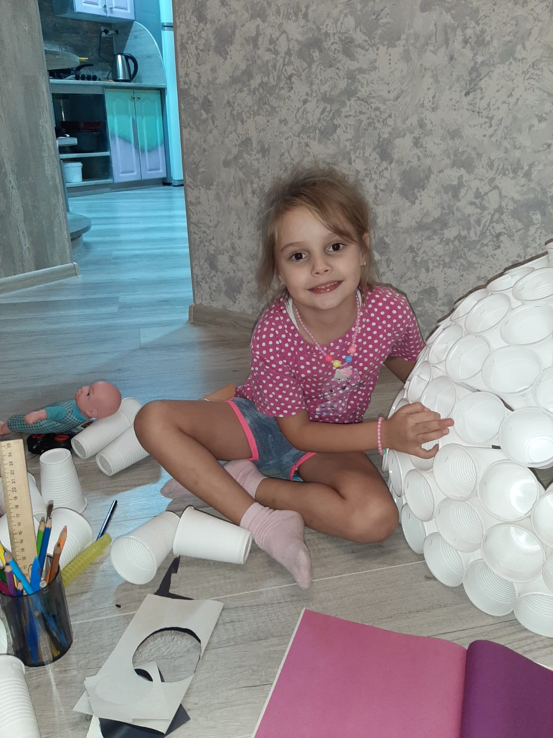
«Дружок- снеговичок»

Slide 10
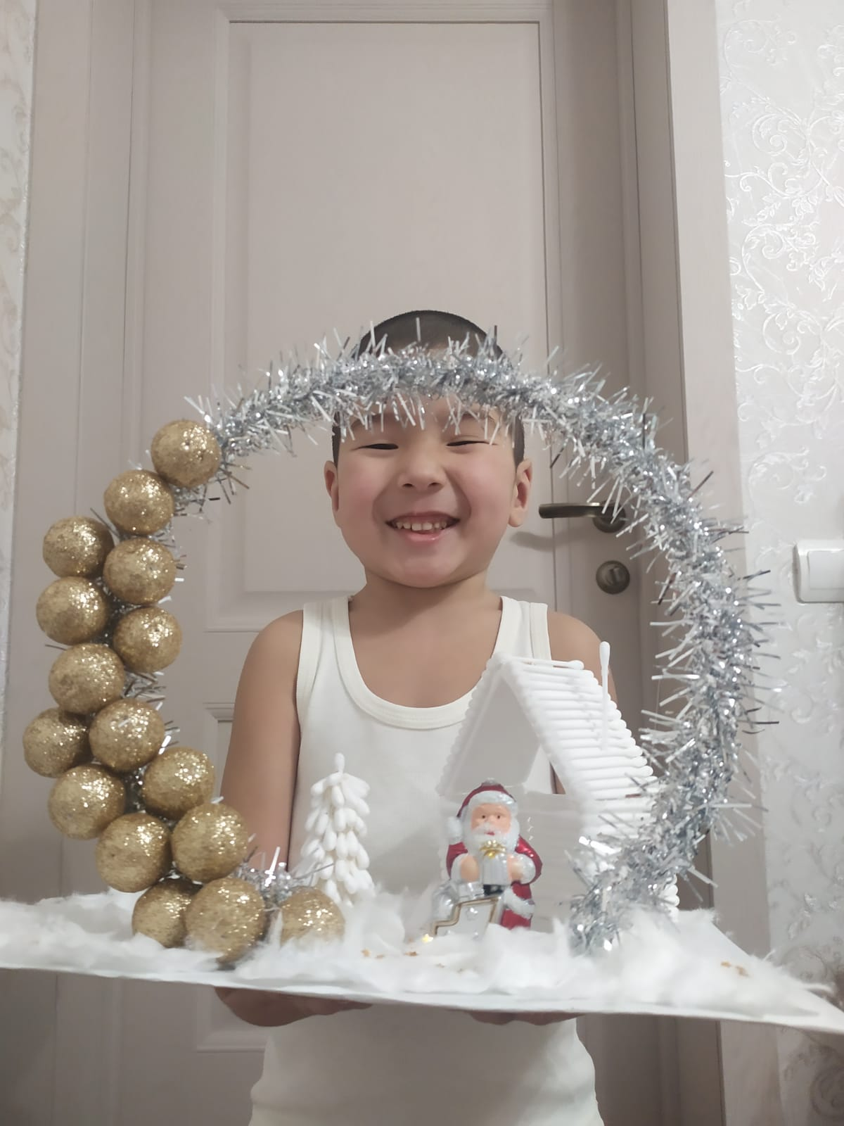
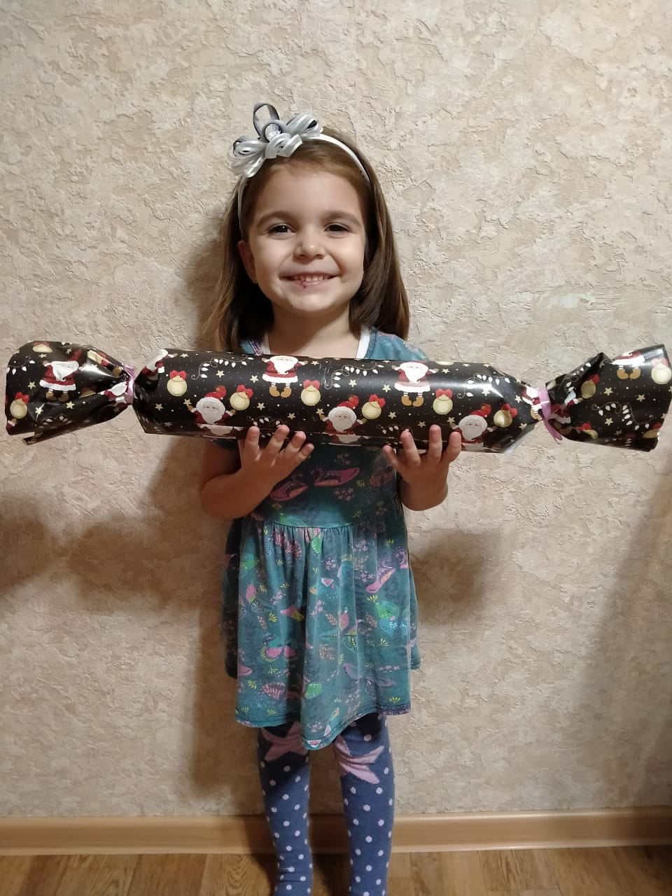
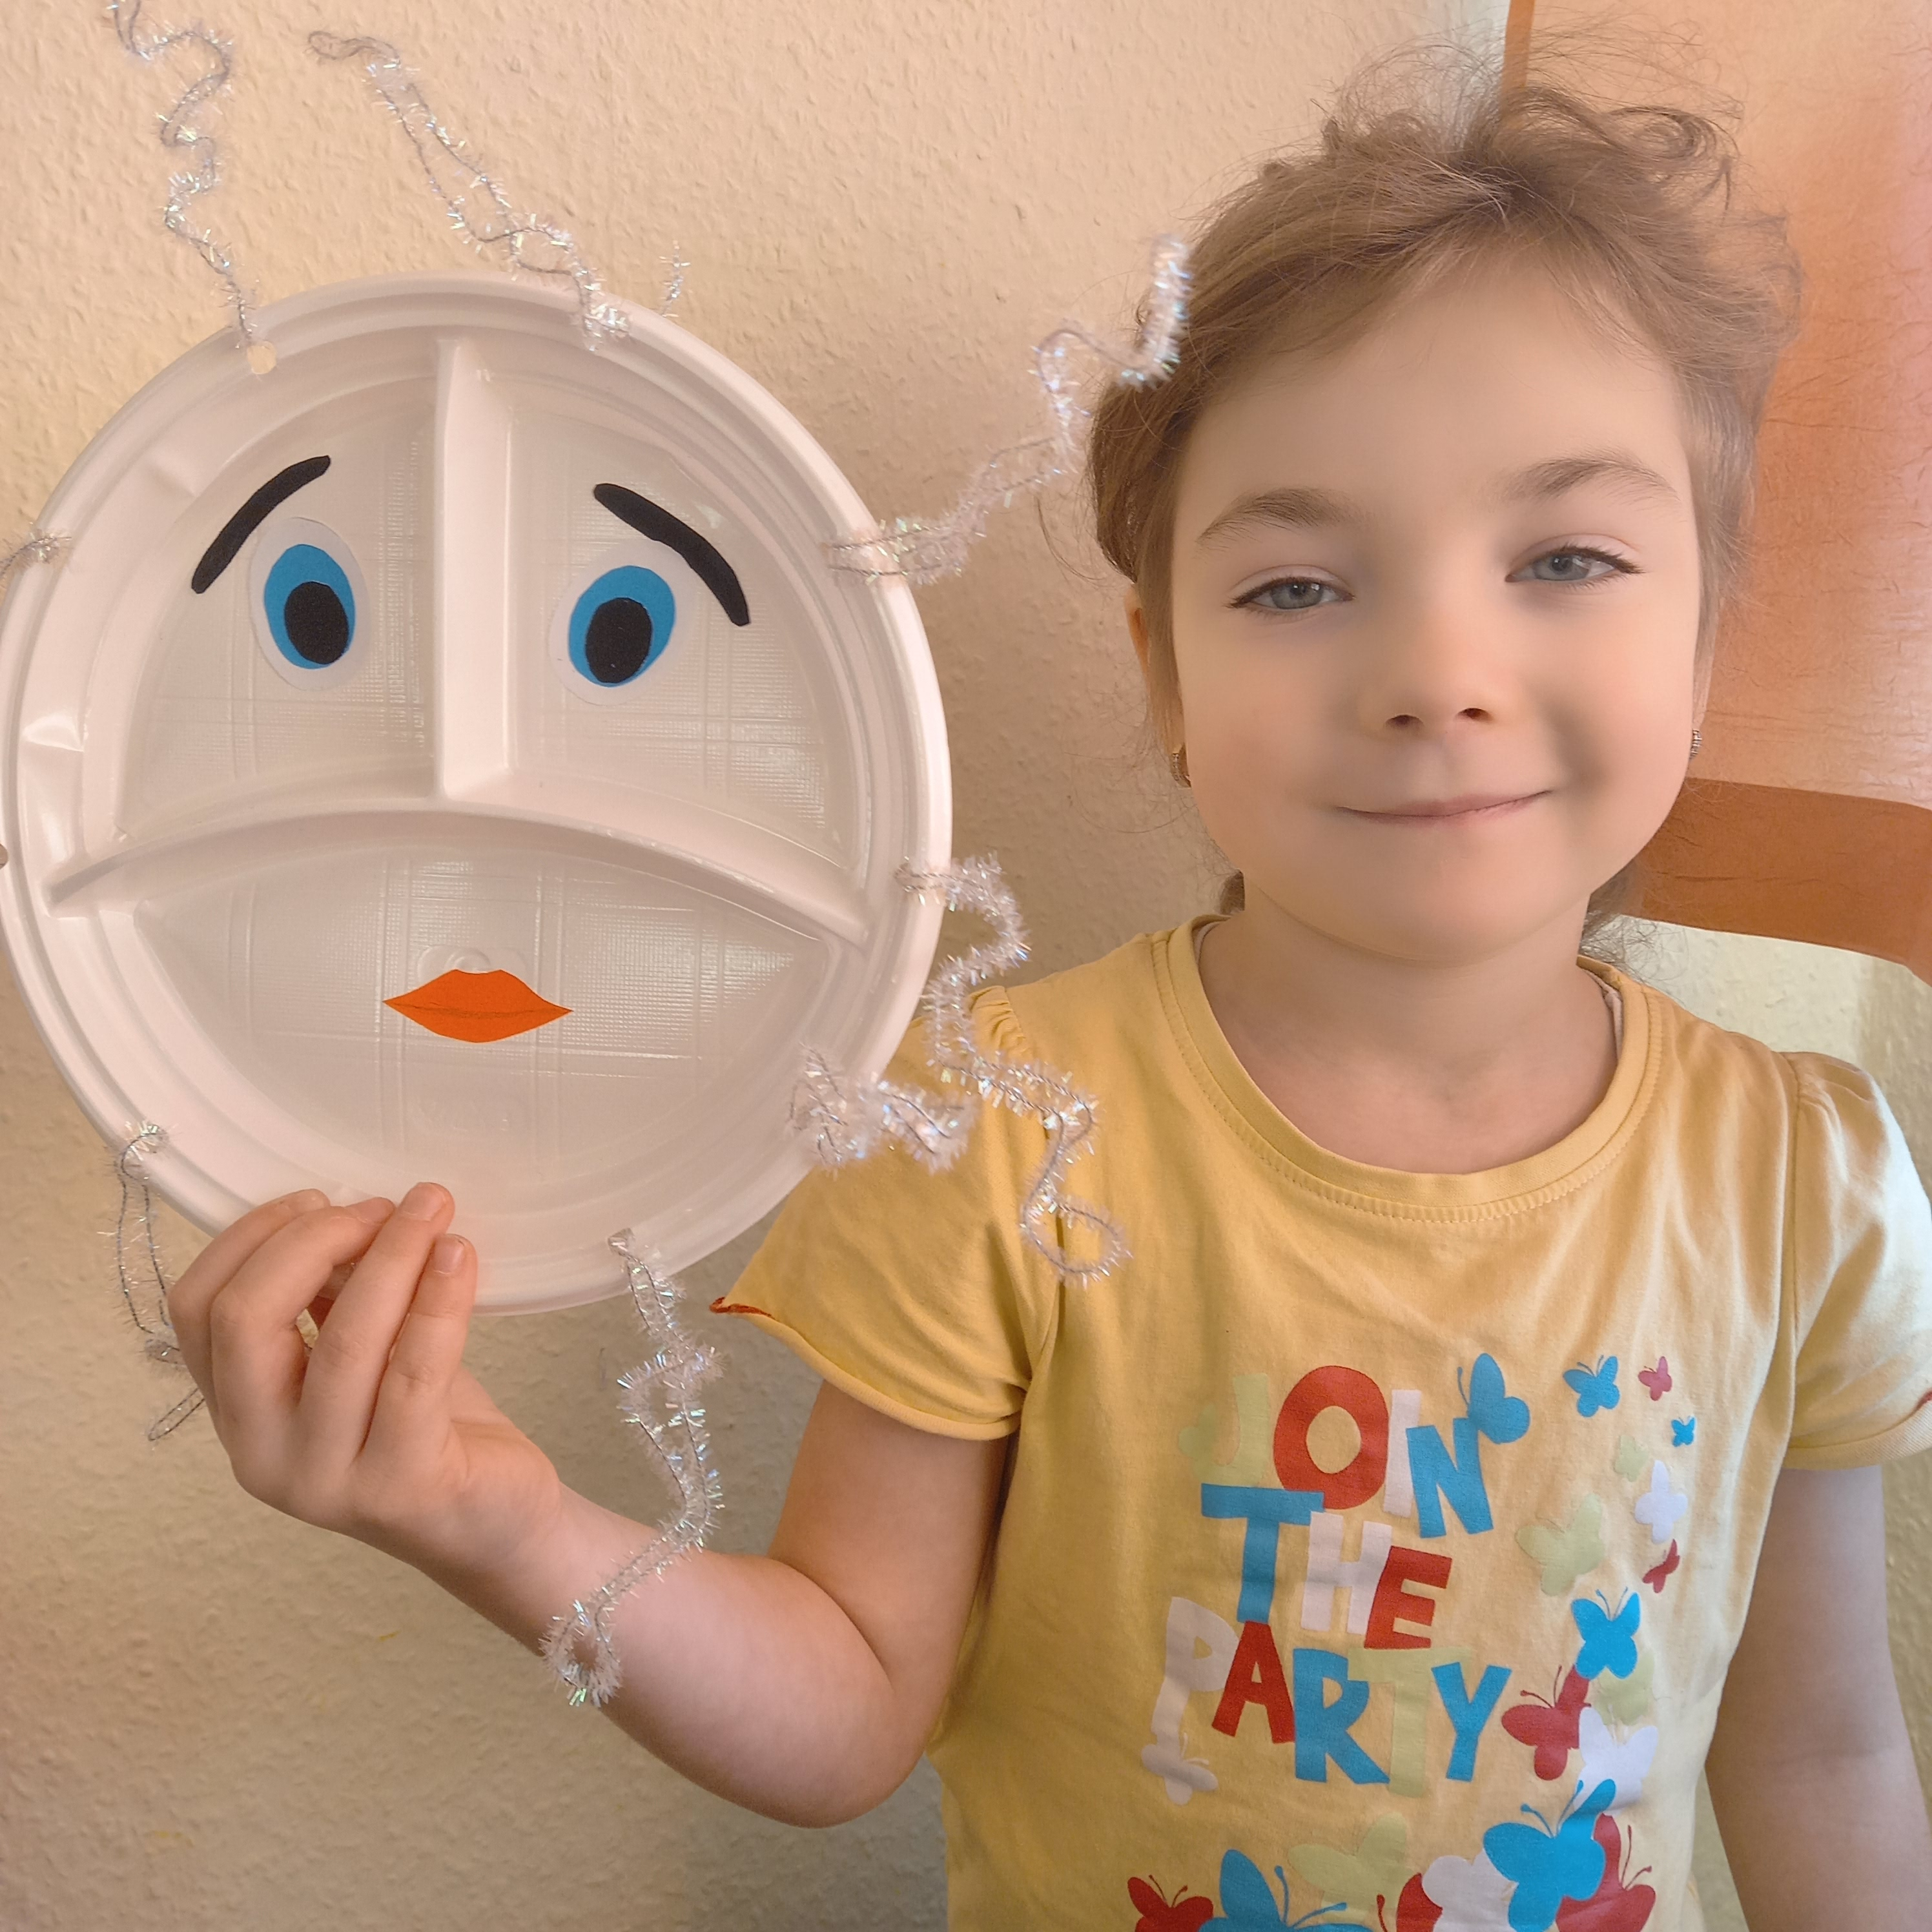
«Пусть Новый год,
идущий к нам, Подарит счастье,
радость Вам, Мечты, пускай осуществятся, Глаза от радости искрятся..»

Slide 11
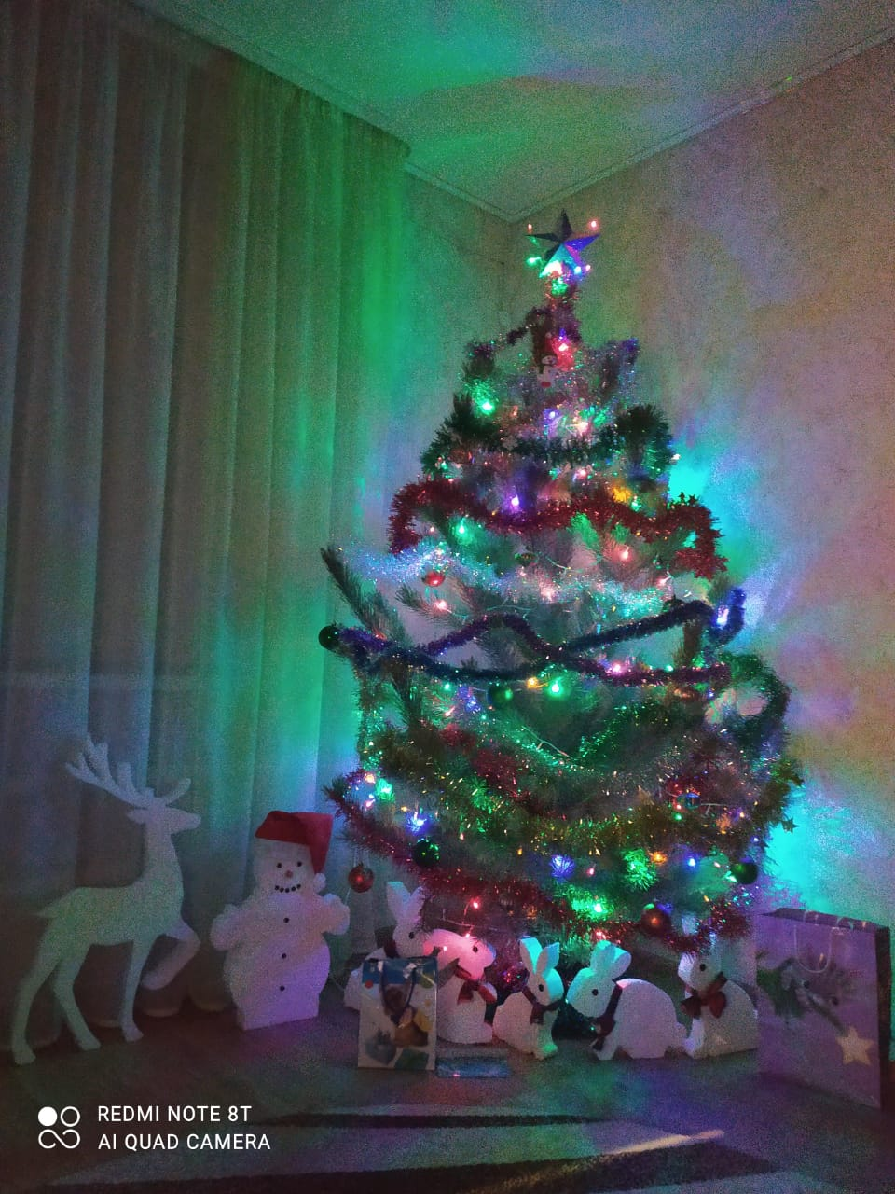
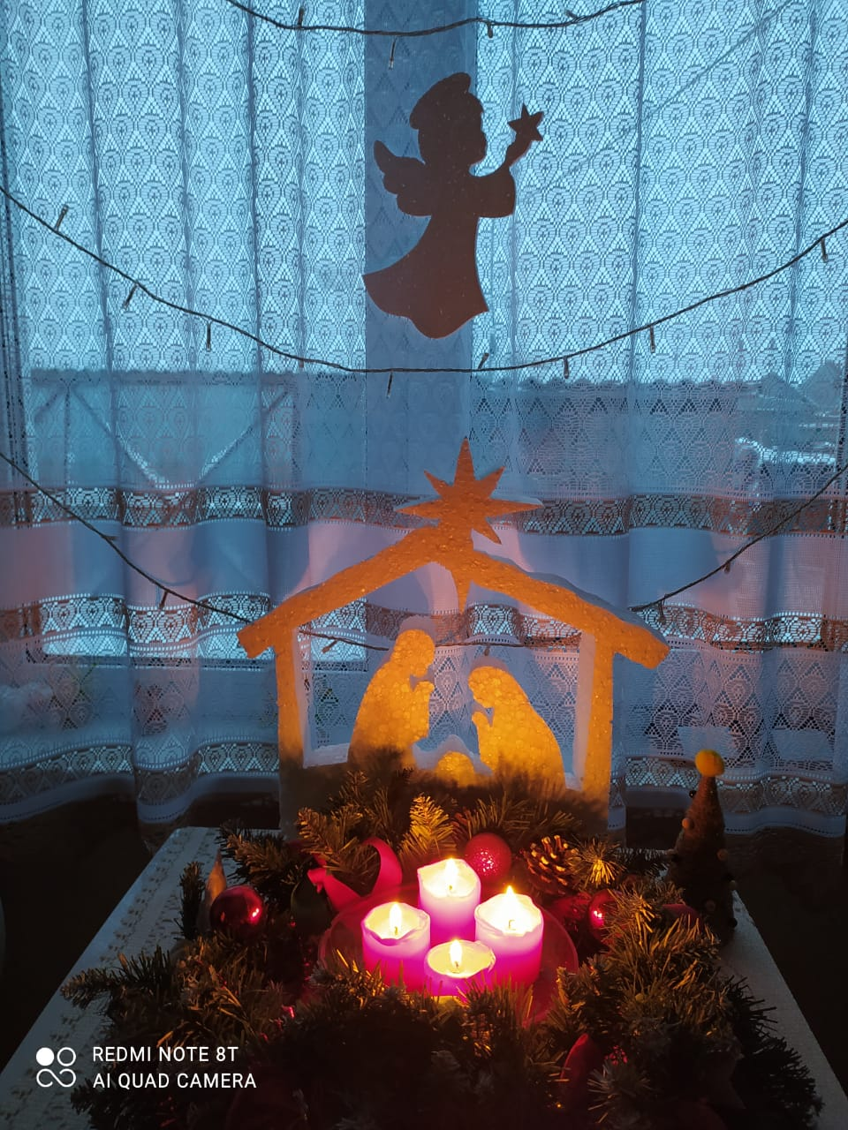
СПАСИБО ЗА ВНИМАНИЕ !
Презентация «Новогодние поделки своими руками»
https://nsportal.ru/shkola/vneklassnaya-rabota/library/2016/12/03/novogodnie-podelki-svoimi-rukami
Мастер класс по изготовлению елочных игрушек
https://www.youtube.com/watch?v=uILQdVxZgNI
Мастер класс «Новогодние игрушки»
https://www.youtube.com/watch?v=hAUHcEKNdA0
Мастер класс «ПУШИСТАЯ СНЕЖИНКА ИЗ БУМАГИ!»
https://www.youtube.com/watch?v=c5RoUqD6DqY
Видео «Новогодняя поделка »
(семья Дауберт Платона)
https://cloud.mail.
ru/public/62ab/w4XtK7guk

